Slide 1
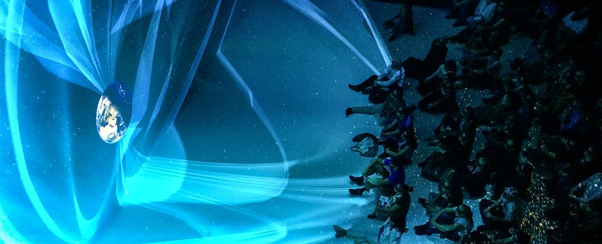
Webinar Samenverkoop

Slide 2
Agenda
Samen verkopen van events
Samen verkopen van abonnementen en vriendenpassen
Afrekening van gedeelde events/abo’s/vriendenpassen

Slide 3
1
Samen verkopen van events

Slide 4
Basisprincipes
Een gedeeld evenement is volledig gedeeld. In principe is het niet mogelijk om de capaciteit van de zaal te verdelen.
De organisatie die het evenement aanmaakt is de beheerder van het evenement. Het delen van een evenement geeft toegang tot de verkoop van het evenement.
De inkomsten voor tickets komt terecht bij de verkopende organisatie, zowel aan de box office als online.

Slide 5
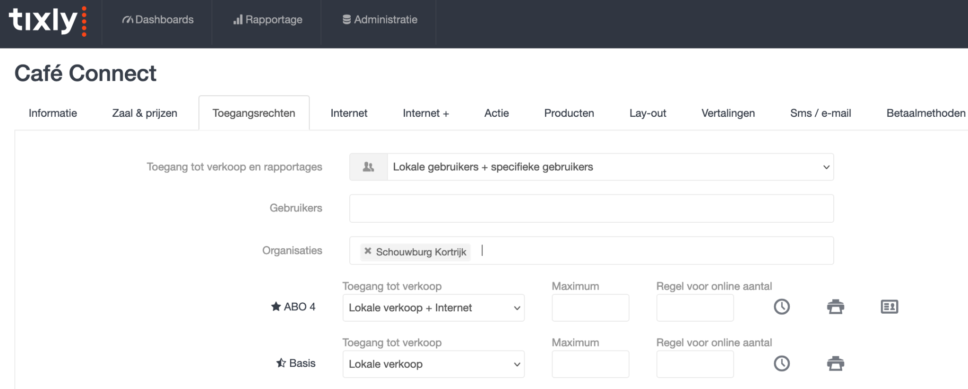
Hoe deel je een event?
Onder de tab Toegangsrechten (Administratie < Evenementen < Data) kan je een andere organisatie toegang geven tot het evenement.
Alle gebruikers van de tweede organisatie (behalve promotors) krijgen toegang tot de verkoop van dit event

Slide 6
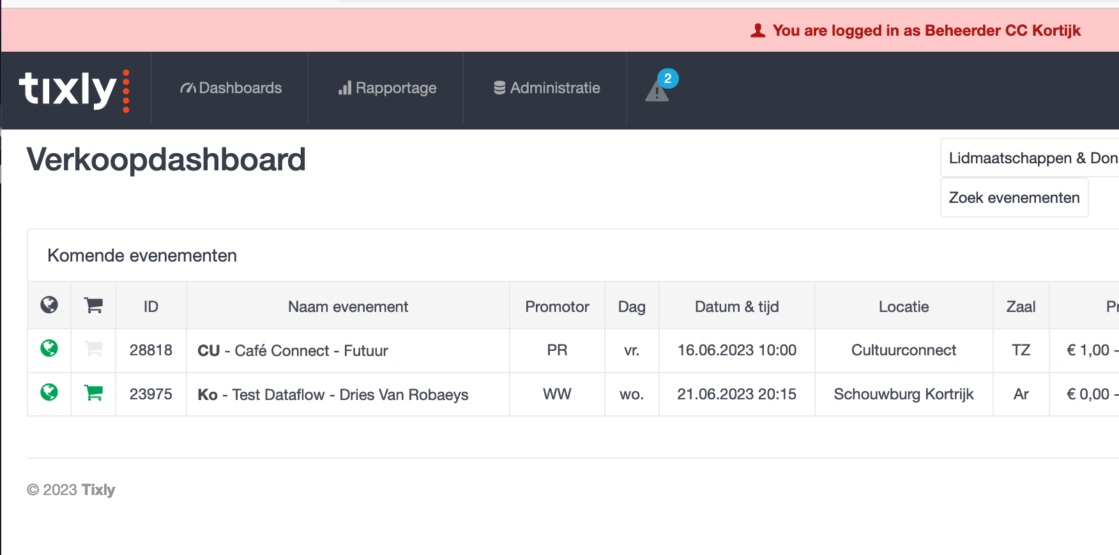
Hoe deel je een event?
Voor de medewerker van Schouwburg Kortrijk is dit event wel zichtbaar in verkoopdashboard
Voor de medewerker van Schouwburg Kortrijk is dit event niet zichtbaar in beheerschermen

Slide 7
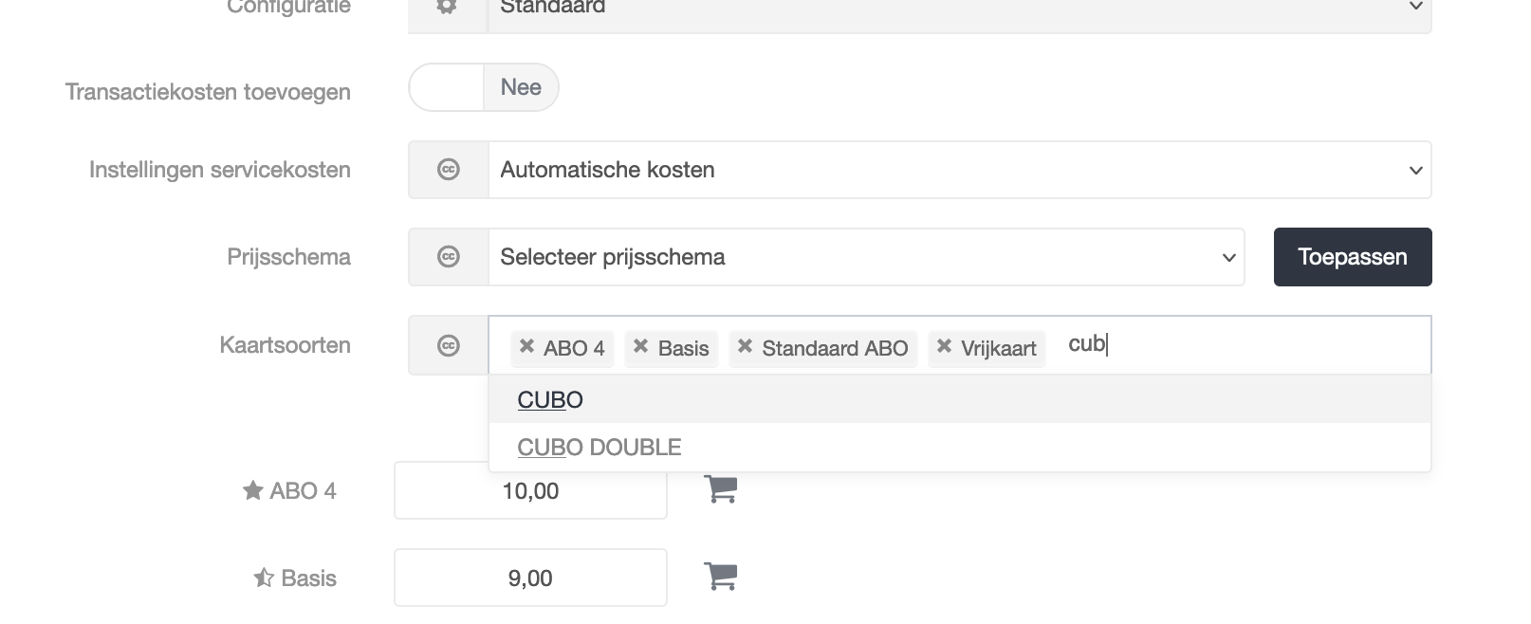
Hoe deel je een event
Kaartsoorten
Worden beheerd door de beherende organisatie.
De kaartsoorten moeten gedeeld zijn met de beherende organisatie indien er een kaartsoort van de verkopende organisatie moet ingesteld worden op het event. Contacteer hiervoor Cultuurconnect.
Gebruik daarom betekenisvolle namen, vb. “Vriend De Ploter” ipv “Vriend”

Slide 8
Extra: werken met blokkades
Blokkade bij een verschillende start seizoensverkoop
mogelijkheid om slechts een deel van de tickets ter beschikking te stellen
genummerd: stoelen onder toekenning
ongenummerd: capaciteit aanpassen of onder toekenning

Slide 9
Werken met blokkades
Blokkade voor abonnees
mogelijkheid om een blokkade in te stellen op je evenement zelf en abonnees hier toegang toe te geven

Slide 10
Werken met blokkades
Vanuit actielink verkopen op blokkade voor uitzonderlijke gevallen
let op sterke beperking van functionaliteiten: uitpasintegratie niet mogelijk op deze manier

Slide 11
2
Gedeelde abonnementen en vriendenpassen
Notes:
Welkom op de eerste van onze drie webinars over de integratie met de uitâs. Eerst wat informatie rond wat de integratie exact inhoudt en daarna tonen we jullie hoe het werkt

Slide 12
Abonnementen/vriendenpas
Een gedeeld evenement opnemen in je abonnement waarbij een andere organisatie het evenement beheert?
Verkopende organisatie moet de kaartsoort ABO delen met de beherende organisatie. Hiervoor contacteer je Cultuurconnect.
De kaartsoort ABO moet toegevoegd worden op het evenement door de beherende organisatie. Vanaf dan kan het toegevoegd worden aan je abonnement.

Slide 13
Abonnementen/vriendenpas
Een gedeeld evenement opnemen in je lidmaatschap waarbij een andere organisatie het evenement beheert?
Verkopende organisatie moet het klantenlabel én de kaartsoort delen met de beherende organisatie. Hiervoor contacteer je Cultuurconnect.
De kaartsoort ‘Vriend’ of ‘Cubo’ moet toegevoegd worden op het evenement door de beherende organisatie én het klantelabel via Internet+. Vanaf dan heeft de klant toegang tot deze evenementen via het lidmaatschap.

Slide 14
Abonnementen/vriendenpas
Volledig gedeeld abonnement? (cf. Buurtabonnement)
Het abonnement dient gedeeld worden met alle organisaties → Cultuurconnect.
Het abonnement kan dan verder samen in Tixly beheerd worden door de evenementen met elkaar te delen en toe te voegen aan het abonnement.
Iedere organisatie kan via eigen website/skin het abonnement met alle events verkopen
Volledig gedeeld lidmaatschap?
Lidmaatschap zelf wordt beheerd door één organisatie
Iedereen werkt met zelfde klantenlabel en kaartsoort

Slide 15
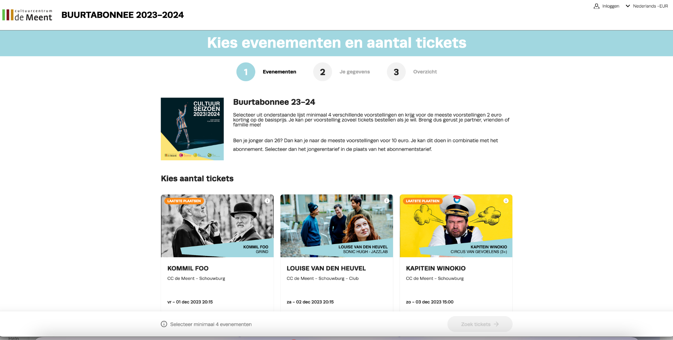
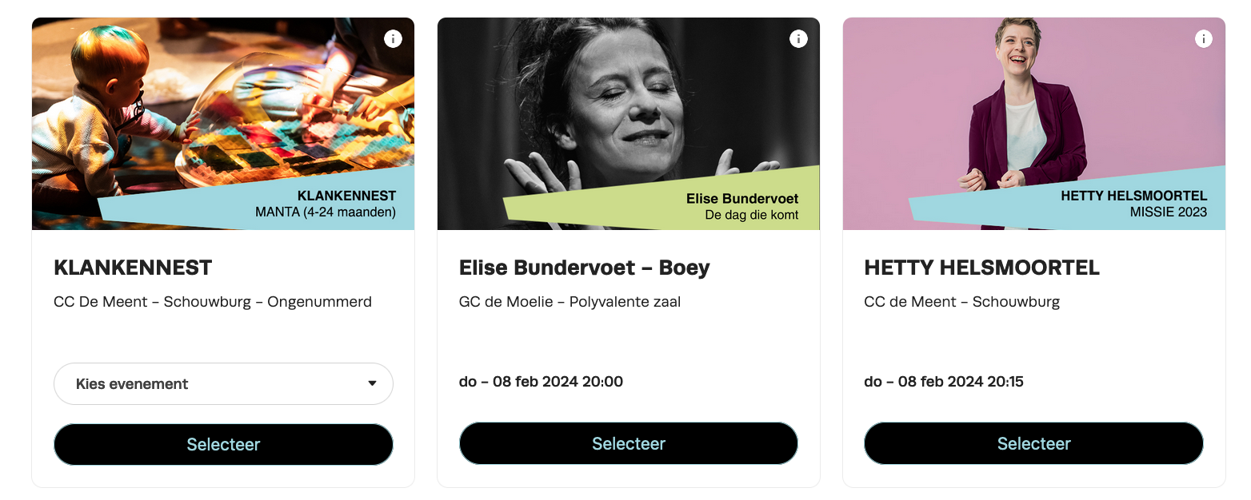
Regionale abonnementen

Slide 16
3
Afrekeningen
Notes:
Welkom op de eerste van onze drie webinars over de integratie met de uitâs. Eerst wat informatie rond wat de integratie exact inhoudt en daarna tonen we jullie hoe het werkt

Slide 17
Afrekeningen
De inkomsten voor tickets komt terecht bij organisatie die het ticket verkoopt, zowel aan de box office als online.
Website → Skin → Organisatie → Mollie
Kan op eventniveau of op periodieke basis (maandelijks)
Hou op voorhand zeker rekening met prijsafspraken rond hoe bepaalde kaartsoorten worden afgerekend

Slide 18
Afrekening op eventniveau
Eenvoudigste methode (per evenement of productie)
Via Rapportage > Evenementenoverzicht
Selecteer bij Type ‘Organisaties’, eventueel ook ‘Kaartsoorten & Organisaties’

Slide 19
Afrekening op periodieke basis (bv. maandelijks)
Rapportage < Organisatie settlement
alle verkopen die andere organisaties voor jou hebben gedaan
alle verkopen die jij voor andere organisaties hebt gedaan
voornamelijk interessant bij verregaande samenverkoop

Slide 20
Vragen?
Wil je begeleiding of een laatste check voor het opzetten van een gedeeld evenement, abonnement of lidmaatschap? Contacteer ons dan via Zendesk.

